Slide 1
双向链表的结点结构
//双向链表的结点结构
typedef struct {
int data;
struct node *pre; //前一结点
struct node *next; //后一结点
}Lnode,*ListNode;

Slide 2

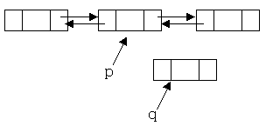
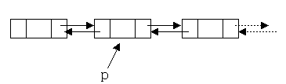
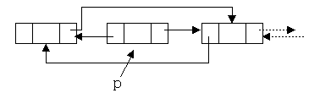
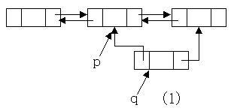
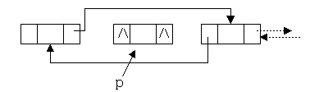
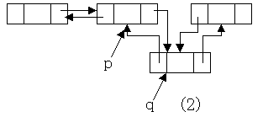
链表的各种形式：双向链表的插入与删除
双向链表
header
插入
删除

